Slide 1
Конструкт занятия.

Slide 2
Конструкт разработан в соответствии с:
Федеральными государственными требованиями к структуре основной общеобразовательной программы дошкольного образования, приказ о введении данных требованиях №655 от 23.11.2009.
Основной общеобразовательной программой дошкольного образования «от рождения до школы, под редакцией Вераксы».
Действующими санитарно - гигиеническими требованиями ( СанПином).

Slide 3
Тема: « Игрушки (сравнивание большого и маленького мишек)»

Slide 4
Интеграция образовательных областей:
«Социализация»
«Познавательно – исследовательская»
«Коммуникация»
« Чтение художественной литературы»

Slide 5
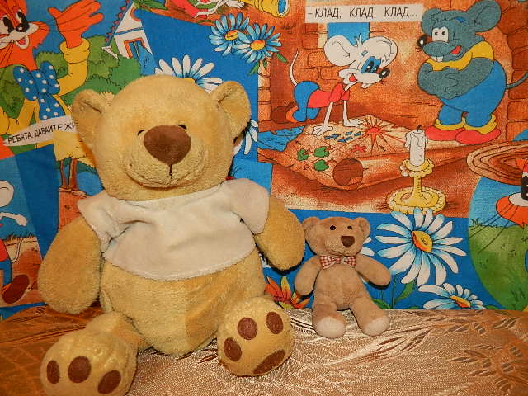
Цель:
познакомить детей с ближайшим окружением, т.е. игрушками;
Учить детей обращать внимание на величину предметов, учитывать её при выполнении действий
с игрушками, формировать умение правильно ориентироваться на слова большой, маленький.

Slide 6
Задачи:
Продолжать формировать ориентировку в окружающей игровой среде;
Активизировать интерес детей к пребыванию в группе через разыгрывание понятного малышам сюжета « Знакомство с Мишкой» (презентация новой игрушки);
Учить описывать игрушку (называть части, величину, признаки);
Формировать умение сравнивать большую и маленькую игрушку;
Ввести в активную речь слова: «мишка», «Мишенька», «Мишутка», «большой», «маленький»;
Обогащать детей яркими впечатлениями;
Воспитывать бережное отношение к ближайшему окружению.

Slide 7
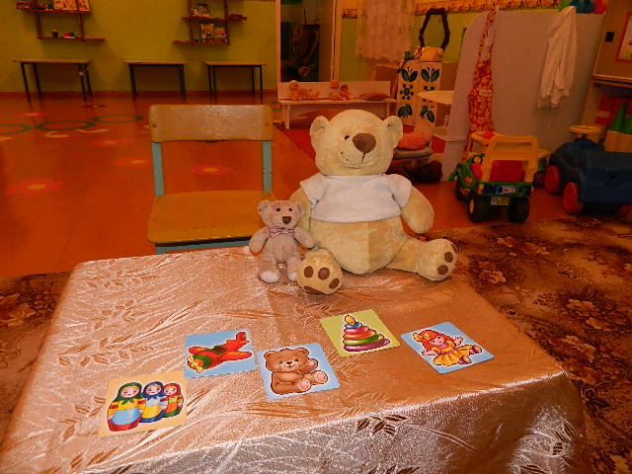
Оборудование
Два плюшевых медведя, отличающихся по размеру, картинки с изображением различных игрушек( матрешка, самолет, медведь, пирамидка, кукла).

Slide 8
Запланированные мероприятия состоят из трех этапов:
организационный
основной
заключительный

Slide 9
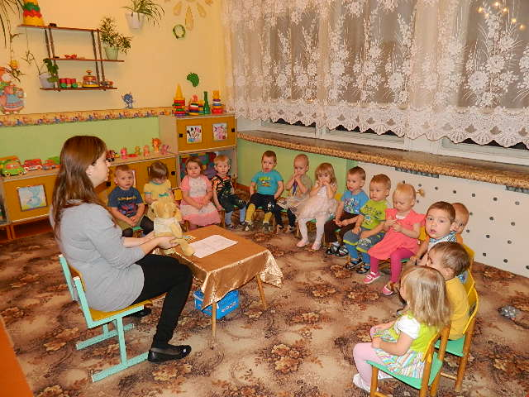
Этап
Знакомство с игрушкой «мишкой».

Slide 10
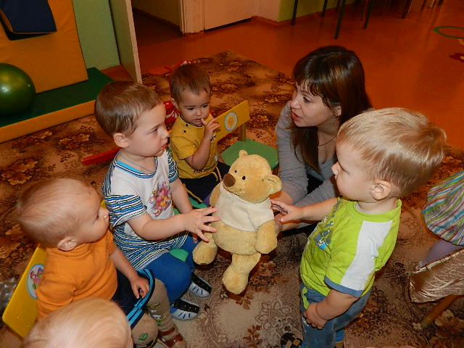
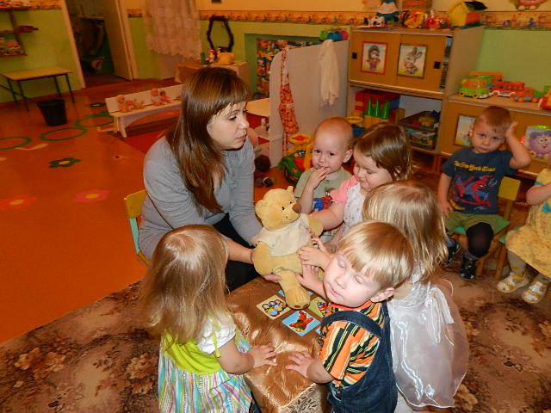
II. Этап
познавательный

Slide 11
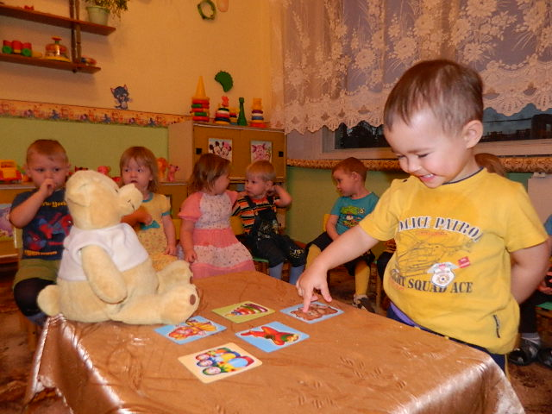
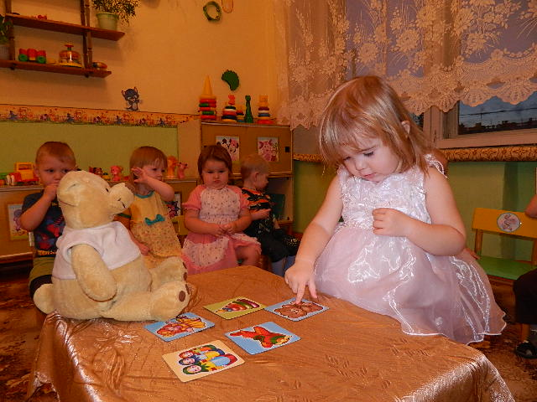
словесный
игровой

Slide 12
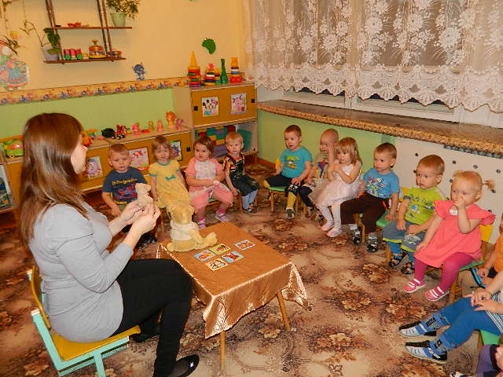
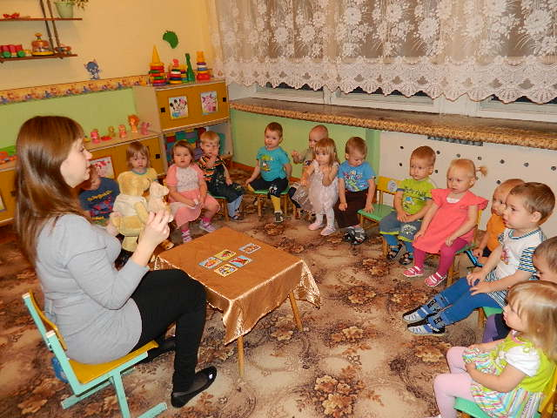
Сравнивание медвежат по величине

Slide 13
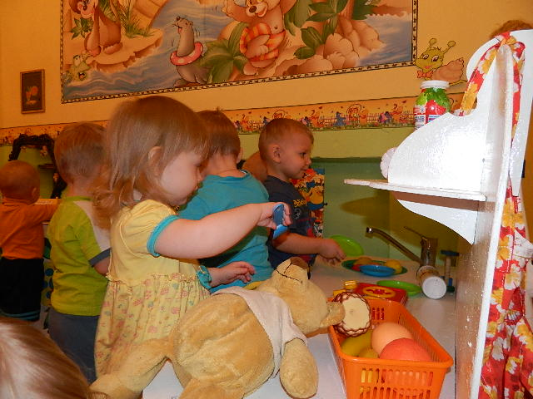
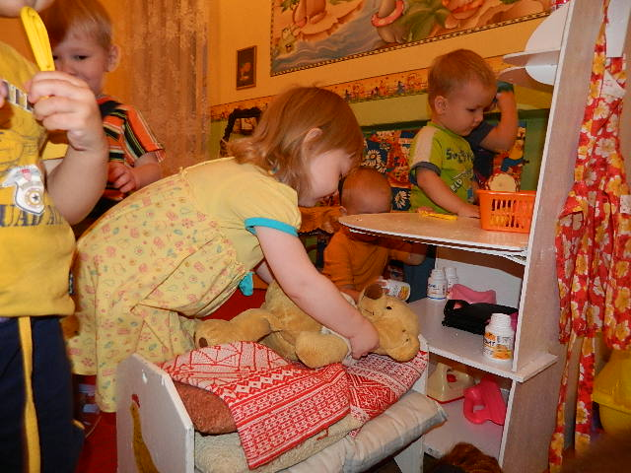
III. Этап
заключительный

Slide 14
Планируемый результат, выраженный в интегративных качествах ребенка:

Slide 15
Любознательный, активный: активность проявляется в беседе и игре.
Эмоционально отзывчивость:
Позитивный настрой у детей, на протяжении всей деятельности. Испытывать радость от результата своей деятельности.

Slide 16
Коммуникативный: умение общаться с воспитателем, выражать свои мысли, эмоции.
Любознательность: проявляют интерес ко всему новому и непонятному

Slide 17
Осведомленность: обладают кругозором, адекватным своему возрасту.
Самостоятельность: умение находить способы и средства реализации собственного замысла.
Внимательный: умение воспринимать и делать работу сосредоточенно

Slide 18
Социально – личностное развитие:
умение соблюдать в процессе игры правила поведения.
Овладевший необходимыми умениями и навыками: умение слушать воспитателя, отвечать на вопросы.

Slide 19
Спасибо за внимание

